Slide 1

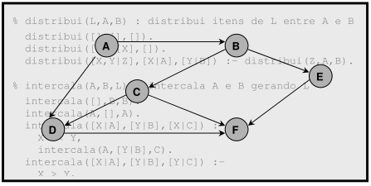
Introdução prolog
Slide 1
Dr. Nielsen Castelo Damasceno

Slide 2
Introdução
Paradigma declarativo ou descritivo, neste, deve-se implementar uma descrição do problema e não um conjunto de instruções.
Baseada no calculo de predicados.
Foi criado em 1972 por Colmerauer e Roussel.
Um programa Prolog não possui código para manipular a memória ou realizar desvios condicionais.
Aplicações na computação simbólica, na compreensão de linguagem natural ou sistemas especialista.

Slide 3
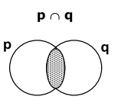
Introdução
Marcos é médico | Maria é estudante | Marcos é médico e Maria é estudante
P | q | p ^ q

Slide 4
Introdução
O usuário interage com o programa através de consultas.
homem(pedro).
homem(joao).
mulher(maria).
mulher(teresa).

Slide 5

Ambiente de programação
Existem versões livres e comerciais criadas para os principais sistemas operacionais.
Vamos utilizar o SWI Prolog (versão gratuita).
Utilizado nas plataformas Windows, Linux e MacOS.
Faça o download no site: http://www.swi-prolog.org

Slide 6
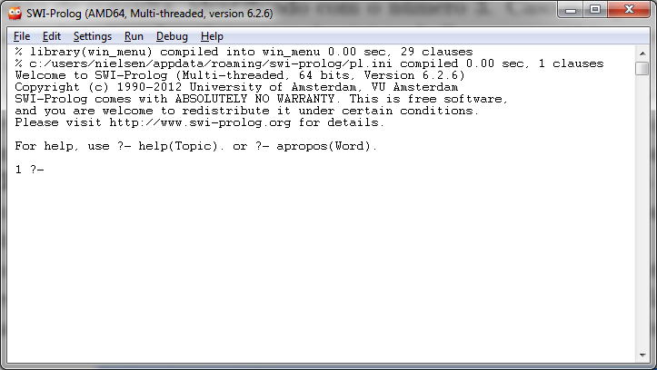
Ambiente de programação

Slide 7
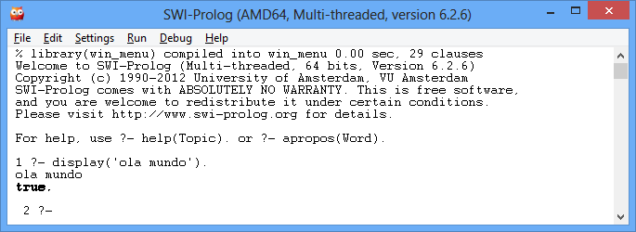
Hello World

Slide 8
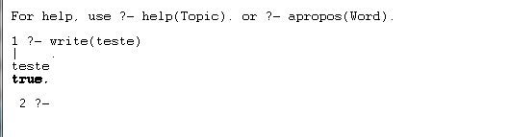
Ambiente de programação
Todo comando enviado para o interpretador deve obrigatoriamente ser finalizado pelo caractere ponto (.).
?- write(teste) não resultará em uma impressão.
?- write(teste). resultará na impressão da string ‘Teste’.

Slide 9
Introdução
Esta descrição do problema é avaliada por um interpretador, o qual utilizando um “motor de inferência” que realiza deduções em busca de conclusões válidas para consultas realizadas pelos usuários.
Base de dados
Coleção de fatos
Relações lógicas
regras

Slide 10
Fatos (Base de dados)
Um fato expressa alguma verdade sobre um relacionamento. Por exemplo:
Robinho É HOMEM.
È um fato que define que o indivíduo ROBINHO pertence à classe HOMEM.

Slide 11
Regras
Uma regra, por outro lado, expressa um relacionamento entre fatos. Um relacionamento
em uma regra é verdadeiro se os outros relacionamentos nessa regra também o são. Por exemplo:
SE ROBINHO É UM HOMEM, ELE É MORTAL.
Uma conclusão possível a partir desse fato e dessa regra é que ROBINHO É MORTAL.

Slide 12
Consulta
Permite obter informações que podem ser deduzidas de um programa. Através do fatos e regras estabelecida.
Em PROLOG, esse fato e essa regra são expressos da seguinte forma:
homem(robinho).
mortal(X):-homem(X).
e a consulta: É ROBINHO UM MORTAL é expressa e respondida da forma que segue:
?-mortal(robinho).

Slide 13


Exercício
Abra o SWI prolog e implemente os fatos abaixo:
Realize a consulta

Slide 14
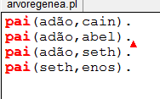
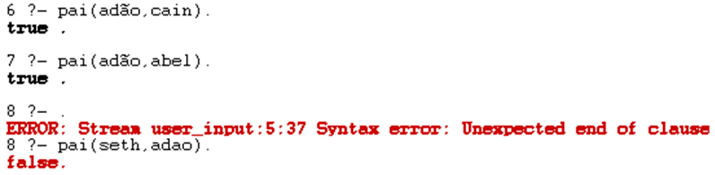
Exercício
Uma árvore genealógica
Realize a consulta

Slide 15
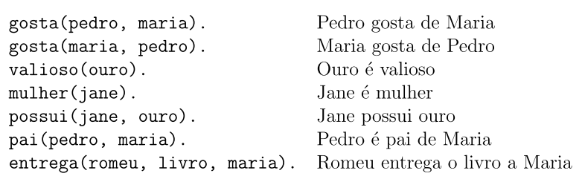
Fatos (Base de dados)

Slide 16
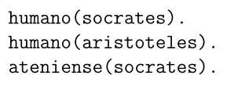
Fatos (Base de dados)
Nomes de relações e objetos iniciam-se com letra minúscula.
Perceba que a resposta “não” em Prolog não significa necessariamente que o fato não é verdadeiro, mas simplesmente que Prolog não consegue provar o fato a partir de seu banco de dados.

Slide 17
Variáveis
As variáveis em Prolog servem para responder questões mais elaboradas, por exemplo “Do que Maria gosta?” ou então “Quem mora em Atenas?”.
Variáveis distinguem-se dos objetos por terem nomes iniciados com letra MAIÚSCULA ou underscore (_) , seguidos de qualquer caractere alfanumérico.

Slide 18
Variáveis
Inteiros - qualquer número que não contenha um ponto (.) será considerado um inteiro.
Caracteres ASCII entre aspas duplas são considerados inteiros.
Ex.: 1, 6, -3, “a”(interpretado como 97), ...;
Números em ponto flutuante - qualquer número com um ponto e pelo menos uma casa decimal. Ex.: 5.3 (correto), 7.8 (correto), 7. (incorreto);
Listas - sequencia de elementos ordenados. Uma lista é declarada entre colchetes e os elementos devem ser separados por vírgula.
Pode-se separar a cabeça (1o. elemento) do corpo (demais elementos) de uma lista utilizando |. Ex.: [ a, b, c], [a | b, c ], ... .

Slide 19
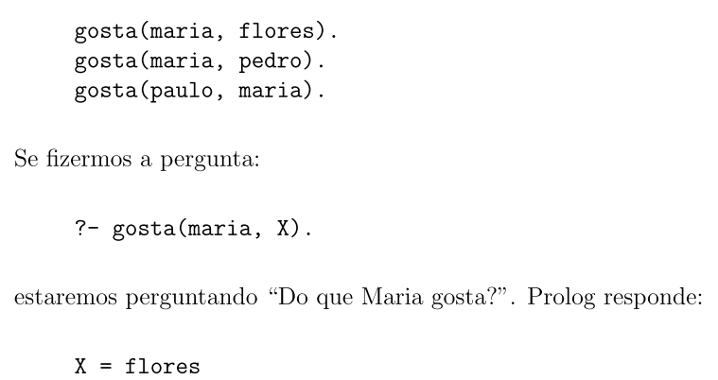
Variáveis

Slide 20
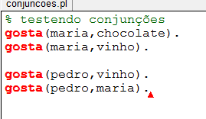
Conjunções
Questões mais complexas como “Será que Pedro gosta de Maria e Maria gosta de Pedro?”
Podem ser feitas com conjunções. Este problema consiste de duas metas separadas que Prolog deve tentar satisfazer, e existe uma notação para isto na linguagem.

Slide 21

Conjunções
A pergunta
signiﬁca “Pedro gosta de Maria e Maria gosta de Pedro?”. A vırgula é pronunciada “e” e serve para separar um número qualquer de metas diferentes que devem ser satisfeitas para responder a uma pergunta, o que se chama de conjunção.
Prolog tentará satisfazer as metas uma a uma. No caso em questão, a resposta será “não” pois embora a primeira meta seja um fato, a segunda não pode ser provada.

Slide 22

Conjunções
Conjunções combinadas com variáveis podem responder a perguntas bastante interessantes, por exemplo: “Há algo de que ambos Maria e Pedro gostam?”.
Prolog tenta satisfazer a primeira meta; caso consiga, manterá uma marca no banco de dados no ponto onde houve uniﬁcação e tenta a segunda meta.
Se a segunda meta é também satisfeita, Prolog coloca uma outra marca para a segunda meta.
Se a segunda meta falhar, Prolog tentará ressatisfazer a meta anterior (neste caso, a primeira) a partir da marca desta meta.
Este processo é chamado de “backtracking”

Slide 23
Regras
Uma regra é uma aﬁrmação geral sobre objetos e seus relacionamentos.
Por exemplo, suponha que queremos representar a seguinte dependência entre fatos:
Pedro gosta de todo mundo que gosta de vinho, o que pode ser reescrito como: Pedro gosta de X se X gosta de vinho.
Em Prolog, regras consistem de uma cabeça e um corpo.

Slide 24
Regras
A cabeça e o corpo são conectados pelo símbolo “:-” formado por dois pontos e hífen.
O “:-” procuncia-se “se”. O exemplo anterior seria escrito como: gosta(pedro, X) :- gosta(X, vinho).
Regras também terminam com ponto ﬁnal.
A cabeça desta regra é gosta(pedro, X).
A cabeça de uma regra descreve o que está sendo deﬁnido.
O corpo é uma conjunção de metas que devem ser satisfeitas para que a cabeça seja considerada verdadeira.

Slide 25
Regras
Pedro gosta de qualquer um que goste de vinho e de chocolate.
Pedro gosta de mulheres que gostam de vinho.

Slide 26
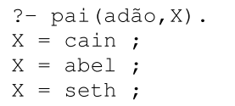
Consulta com variáveis
Uma consulta com variáveis pode ter mais de uma resposta. Nesse caso, o sistema apresentará a primeira resposta e ficará aguardando até que seja pressionado enter, que termina a consulta, ou ponto-e-vírgula, que faz com que a próxima resposta possível, se houver, seja apresentada.

Slide 27
Comentários
Em Prolog existem dois tipos de comentários, estes são identificados pelos símbolos “%” e “/* */”.
O símbolo % expressa que tudo aquilo que estiver entre ele e o final da linha deve ser tratado como comentário.
Os símbolos /* */ indicam que tudo que estiver entre /* e */ será tratado como comentário.

Slide 28

Variáveis compartilhadas
Suponha que desejássemos consultar para descobrir quem é o avô de Enos. Nesse caso, como a relação avô não foi diretamente definida nesse programa, teríamos que fazer a seguinte pergunta:
Quem é o pai do pai de Enos?
Então, como o pai de Enos não é conhecido a priori, a consulta correspondente a essa pergunta tem dois objetivos:
primeiro, descobrir quem é o pai de Enos, digamos que seja Y;
depois, descobrir quem é o pai de Y.

Slide 29
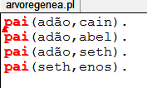

Variáveis compartilhadas
Para responder essa consulta, primeiro o sistema resolve pai(Y,enos), obtendo a resposta Y = seth. Em seguida, substituindo Y por seth no segundo objetivo, o sistema resolve pai(X,seth), obtendo X = adão.

Slide 30
Variáveis compartilhadas
Nessa consulta, dizemos que a variável Y é compartilhada pelos objetivos pai(Y,enos) e pai(X,Y). Variáveis compartilhadas são úteis porque nos permitem estabelecer restrições entre objetivos distintos.

Slide 31
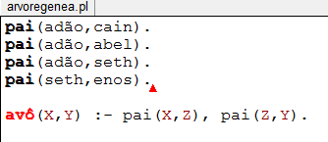
Aplicando a regra
Regras nos permitem definir novas relações em termos de outras relações já existentes. Por exemplo, a regra

Slide 32


Aplicando a regra
define a relação avô em termos da relação pai, ou seja, estabelece que X é avô de Y se X tem um filho Z que é pai de Y. Com essa regra, podemos agora realizar consultas tais como
Fatos e regras são tipos de cláusulas e um conjunto de cláusulas constitui um programa lógico.

Slide 33

Estruturas
As estruturas são termos mais complexos seguido de componentes separadas por vírgula e colocadas entre parênteses.

Slide 34
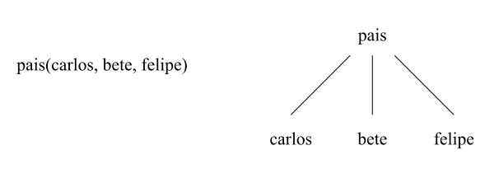
Estruturas
As estruturas podem ser desenhadas como árvores, onde o funtor ﬁca na raiz e os componentes são seus ﬁlhos.

Slide 35
Estruturas
Frases da língua portuguesa podem ter suas sintaxes representadas por estruturas em Prolog.
Um tipo de sentença muito simples, consistindo de sujeito
e predicado (não confundir com predicado Prolog!)

Slide 36
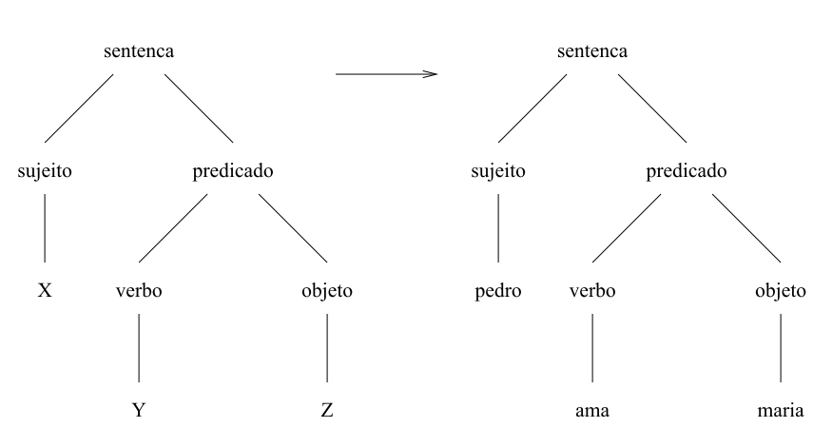
Estruturas
“Pedro ama Maria”

Slide 37
Igualdade e Unificação
Em Prolog, igualdade signiﬁca uniﬁcação. Existe um predicado inﬁxo pré-deﬁnido = para a igualdade, mas em geral seu uso pode ser substituído pelo uso de variáveis de mesmo nome.
Se não existisse, o predicado = poderia ser deﬁnido por apenas um fato: X = X.

Slide 38
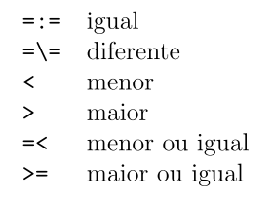
Aritmética
Prolog tem uma série de predicados pré-deﬁnidos para aritmética, que podem ser divididos entre comparação e cálculo.
Os predicados de comparação são inﬁxos e comparam apenas números ou variáveis instanciadas a números. São eles:

Slide 39
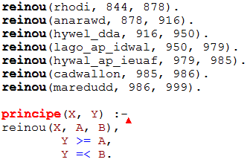
Exemplo
Considere o seguinte banco de dados contendo os príncipes de Gales nos séculos 9 e 10, e os anos em que reinaram. Os nomes estão em galês.

Slide 40
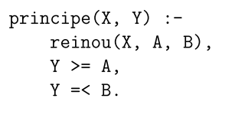
Exemplo
Quem foi o príncipe em um dado ano? A seguinte regra tenciona responder isto.

Slide 41
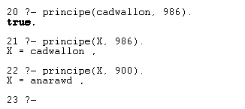
Exemplo
Testando

Slide 42
Cálculo aritmético
Para cálculos aritméticos, o predicado especial pré-deﬁnido is deve ser usado.
O seu papel é transformar uma estrutura envolvendo operadores aritméticos no resultado desta expressão.
O operado is é inﬁxo, e de seu lado direito deve sempre aparecer uma expressão aritmética envolvendo apenas números ou varáveis instanciadas com números.

Slide 43
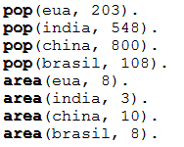
Exemplo
Considere o seguinte banco de dados sobre a população e a área de diversos países em 1976. Pop é população e area é a área de um país em milhões de quilômetro quadrado.

Slide 44
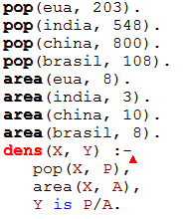
Exemplo
Para calcular a densidade populacional de um país, escrevemos a seguinte regra, que divide a população pela área:

Slide 45
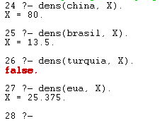
Exemplo
Testando.

Slide 46
Exercício
A Figura a seguir exibe a árvore genealógica de uma família, nesta é possível observar que existem diversos tipos de relação, por exemplo, bob é pai de pat, pam é avó de ann, ann é irmã de pat, jim é filho de pat, entre outras.
Pam
Tom
Bob
Liz
Ann
Pat
Jim

Slide 47
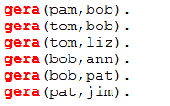
Exercício
Para se representar estas relações em Prolog, inicialmente pode-se criar a relação genitor(x,y), significando que “x” é genitor de “y”. Então, podemos inserir na janela de edição do programa os seguintes fatos:

Slide 48
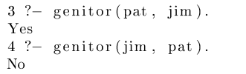
Exercício
Fazendo perguntas
Consultas mais interessantes são possíveis, por exemplo, pode-se indagar quem são os genitores de um determinado sujeito, ou quem são os filhos de deste na base de fatos do exemplo.

Slide 49
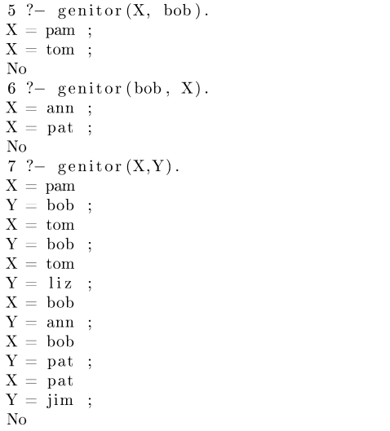
Exercício
Para isso, pode-se digitar no prompt de comandos as seguintes perguntas:

Slide 50
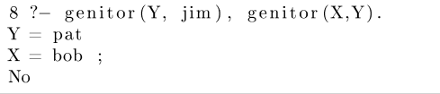
Exercício
Agora desejamos saber quem são os avós de determinado sujeito, apesar de não existir um fato que determine esta relação.

Slide 51
Exercício
A consulta pode ser interpretada como “Y” é genitor de jim e X é genitor de “Y”, ou seja, essa consulta busca quem é o pai do pai de um sujeito.
Note que as cláusulas estão separadas por uma vírgula (,), para o SWI-Prolog a vírgula representa uma conjunção.
Enquanto um ponto e vírgula (;) representa uma disjunção.
Então, uma sequencia de cláusulas separadas por vírgula só será satisfeita se e somente se todas as cláusulas forem satisfeitas.
Do mesmo modo, pode-se afirmar que uma sequencia de cláusulas separadas por ponto e vírgula será satisfeita se ao menos uma cláusula for satisfeita.

Slide 52
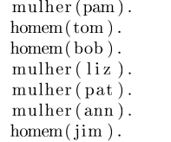
Exercício
Um outro conectivo importante é a negação.
Para exemplificar serão definidos os predicados homem(x) e mulher(x).

Slide 53


Exercício
Pergunta: Quem é a mãe de bob? Ou seja, que é o genitor de bob que é mulher?
Poderia fazer a mesma pergunta assim:

Slide 54
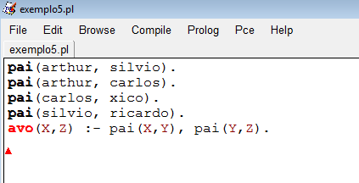
Exercício
Digite os fatos:
Pergunte ao prolog: Arthur é avo de xico e ricardo?

Slide 55
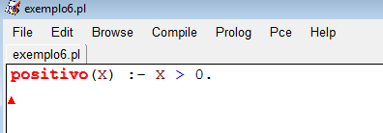

Exercício
Faça um programa que verifica se o número passado é positivo ou negativo.

Slide 56
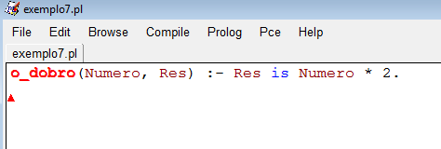

Exercício
Faça um programa que retorna o dobro de seu valor.

Slide 57
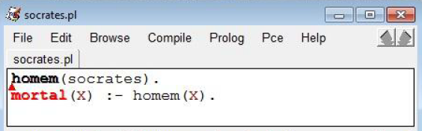
Exercício
Implemente em Prolog o exemplo clássico para determinar se todo homem é mortal e se Sócrates é um homem, então Sócrates é mortal.

Slide 58
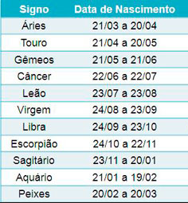
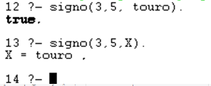
Atividade 1
Faça um programa que retorna o signo a partir do dia e mês.
Sugestão de consulta: signo(dia,mes,signo).

Slide 59
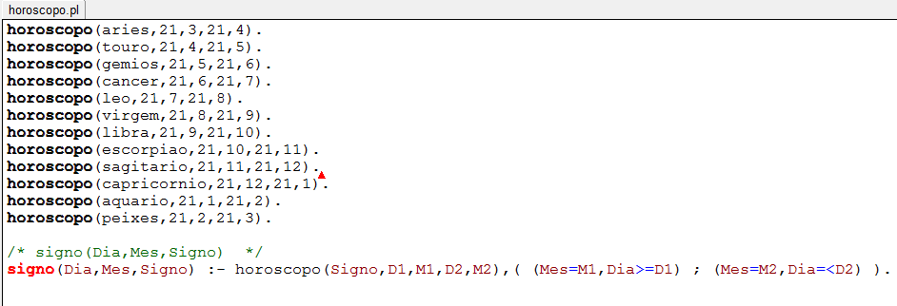
Atividade 1
Faça um programa que retorna o signo a partir do dia e mês.

Slide 60
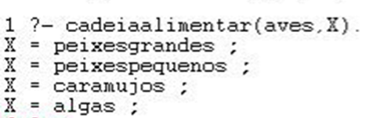
Atividade 2
Dado um conjunto de animais determinar a cadeira alimentar de um animal qualquer.

